Slide 1
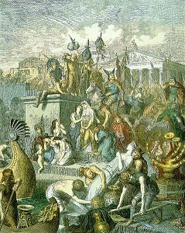
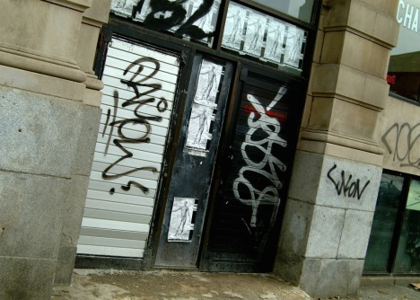

7.1 Stěhování národů, Barbarské státy
Elektronická učebnice - II. stupeň Základní škola Děčín VI, Na Stráni 879/2 – příspěvková organizace Dějepis
Přeci podle germánského kmene Vandalů, který roku 455 dobyl velkou část Itálie a vyplenil Řím.
Pro jednání osob, které svévolně poškozují a ničí cizí majetek, se vžilo označení VANDAL.
Od čeho/koho je toto jméno odvozeno?
Vandalové? Germáni? Pojďme si o nich zjistit něco bližšího.
Autor: Mgr. Zuzana Kadlecová

Slide 2
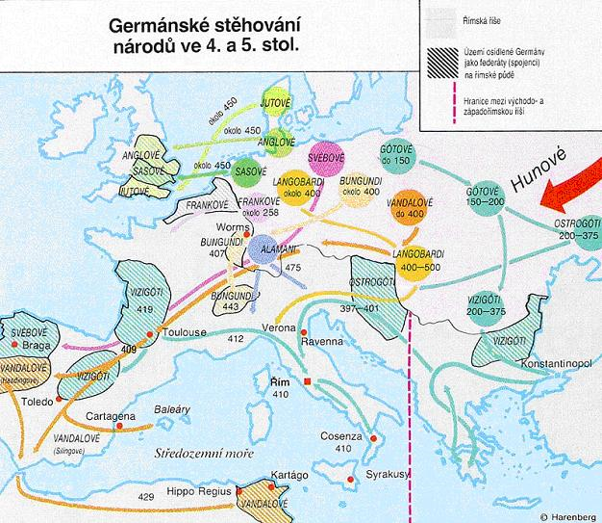
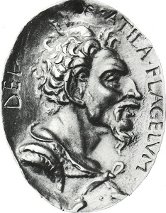
7.2 Co již víme?
Elektronická učebnice - II. stupeň Základní škola Děčín VI, Na Stráni 879/2 – příspěvková organizace Dějepis
Germáni
především zemědělci žijící na sever od římské říše
Římané jim bránili ve vstupu na své území
změna situace po vpádu Hunů do Evropy
Attila, přezdívaný Bič Boží,
nejmocnější z Hunů
Hunové
asijští kočovníci
změnou klimatu donuceni k přesunu za lepšími pastvinami
r. 375 vpád do Evropy
předcházela je pověst krutých válečníků
strach z nich uvedl evropské národy do pohybu = stěhování národů

Slide 3
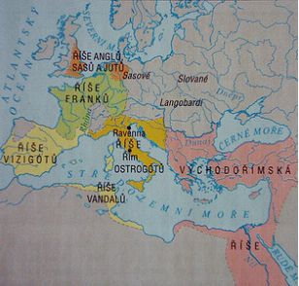
7.3 Jaké si řekneme nové termíny a názvy?
Elektronická učebnice - II. stupeň Základní škola Děčín VI, Na Stráni 879/2 – příspěvková organizace Dějepis
barbar = slovo napodobující nesrozumitelnou řeč, „brblání“; Řekové tak označovali všechny, jejichž jazyku nerozuměli; přejato Římany pro všechna etnika žijící mimo hranice římské říše (znak kulturní nadřazenosti Římanů); dnes označení pro nekulturního, hrubého nebo špatně vychovaného člověka
barbarské státy
= státy vznikající v průběhu 6. a 7. století na území bývalé římské říše
- vytvořeny germánskými kmeny
říše Ostrogótů
říše Langobardů
říše Vizigótů
říše Vandalů
říše Burgundů
říše Franků
Germáni
oporou moci vládců vojsko (velmoži i řadoví svobodní bojovníci)
přijetí křesťanství, oblékání a stravování dle římských zvyklostí

Slide 4
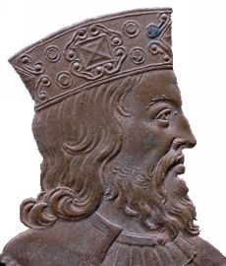
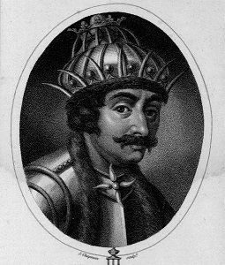
7.4 Co si řekneme nového?
Elektronická učebnice - II. stupeň Základní škola Děčín VI, Na Stráni 879/2 – příspěvková organizace Dějepis
Říše Vizigótů
území jihozápadní Galie, poté Hispánie (dn. Španělsko)
počátkem 8. st. říše dobyta Araby
Říše Franků
průnik do Galie již od 3. st.
po zániku západořímské říše z části Galie Chlodvíkem vytvořeno jádro Franské říše
Chlodvík původně pohanem, poté přijetí křtu od papeže
více viz DUM D8
Říše Ostrogótů
v Itálii převzali vše po Římanech
sídlem Ravenna
nejvýznamnější panovník: Theodorich Veliký
v pol. 6. st. poraženi Byzancí
Říše Vandalů
po porážce od Vizigótů založili království v severní Africe
nejmocnější král: Geiserich
r. 455 vyplenili Řím
Říše Langobardů
po r. 568 říše v S Itálii
v 8. st. střet s Franky
odkazem koruna, kterou byli korunování římští císaři

Slide 5
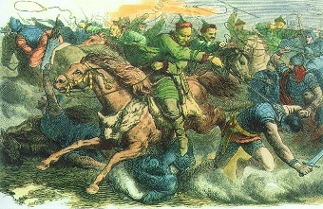
7.5 Procvičení a příklady
Elektronická učebnice - II. stupeň Základní škola Děčín VI, Na Stráni 879/2 – příspěvková organizace Dějepis
„Zatím se daleko po gótských kmenech šířila zvěst o tom, že se ze zastrčeného kouta vynořil nevídaný dosud druh lidí a vyvrátil a zničil všechno kolem dokola jako lavina či smršť z vysokých hor. Když se v té době otevřely závory našich hranic a barbarská cizina chrlila houfy ozbrojenců jako Etna řeřavý popel a když krušné chvíle vyžadovaly organizátory, veleznámé svými záslužnými činy, veleli vojenským posádkám lidé ničemní.“
Ammianus Marcellinus,
římský historik řeckého původu
Co mohou znamenat krušné chvíle?
Jak se nazýval nevídaný druh lidí, který vpadl do Evropy z Asie?

Slide 6
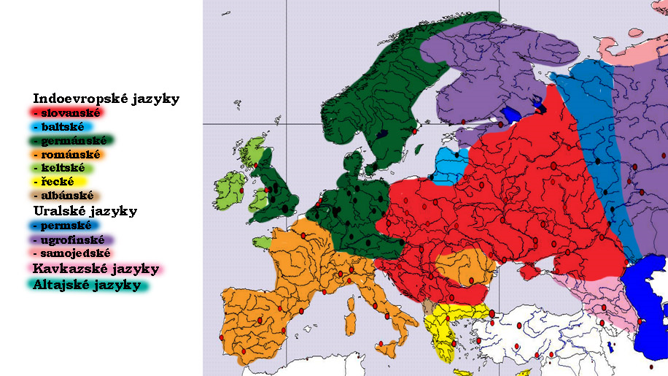
7.6 Něco navíc pro šikovné
Elektronická učebnice - II. stupeň Základní škola Děčín VI, Na Stráni 879/2 – příspěvková organizace Dějepis
„Každý svobodný muž, který má 4 obdělávané lány jako své vlastnictví nebo léno, je povinen sám se vyzbrojit a osobně se účastnit tažení proti nepříteli – buď se seniorem, nebo se svým hrabětem. Kdo vlastní pouze tři lány, tomu má být přidán člověk, který má jeden lán, a tento je mu povinen poskytnout pomoc, aby mohl za oba odejít na výpravu. Kdo má dva lány, tomu je třeba druhého, který má také dva lány, a jeden z nich je povinen táhnout na nepřítele.“
nařízení Karla Velikého o vojsku,
konec 8. st., Franská říše
Po zániku západořímské říše se v nástupnických státech přestala používat jako hovorový jazyk latina. Někde se z jejích místních nářečí vyvinuly jazyky románské, jinde se prosadily jazyky germánských dobyvatelů.
Najdi státy, v nichž se dnes hovoří románskými a germánskými jazyky.
Podle jaké jednotky se organizuje franské vojsko?
Kdo má povinnost odejít do války?
Každý, kdo vlastní 4 lány, bude vyzbrojen od panovníka?

Slide 7
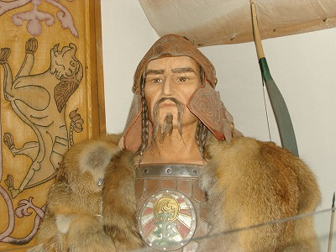
7.7 CLIL
Elektronická učebnice - II. stupeň Základní škola Děčín VI, Na Stráni 879/2 – příspěvková organizace History
Attila (? – 453), frequently referred to as Attila the Hun, was the ruler of the Huns from 434 until his death in 453. He was leader of the Hunnic Empire, which stretched from the Ural River to the Rhine River and from the Danube River to the Baltic Sea.
During his reign he was one of the most feared enemies of the Western and Eastern Roman Empires. He crossed the Danube twice and plundered the Balkans, but was unable to take Constantinople. He also attempted to conquer Roman Gaul (modern France), crossing the Rhine in 451 and marching as far as Aurelianum (Orléans) before being defeated at the Battle of the Catalaunian Plains.
Subsequently he invaded Italy, devastating the northern provinces, but was unable to take Rome. He planned for further campaigns against the Romans but died in 453.

Slide 8
7.8 Test znalostí
Elektronická učebnice - II. stupeň Základní škola Děčín VI, Na Stráni 879/2 – příspěvková organizace Dějepis
Mezi tzv. barbarské říše nepatří … a/ Frankové. b/ Ostrogóti. c/ Vandalové. d/ Byzanc. | Kmen z Asie, který r. 375 vpadl do Evropy, se nazýval … a/ Byzantinci. b/ Hunové. c/ Burgundi. d/ Vandalové.
Germánský kmen, který vyplenil Řím, se jmenoval … a/ Langobardi. b/ Vizigóti. c/ Vandalové. d/ Frankové. | Římané všechny cizince označovali jako… a/ cizáky. b/ anonymy. c/ vandaly. d/ barbary.
Správné odpovědi:
d
c
b
d
Test na známku

Slide 9
Elektronická učebnice - II. stupeň Základní škola Děčín VI, Na Stráni 879/2 – příspěvková organizace Dějepis
7.9 Použité zdroje, citace
Kol. autorů, Dějepis 7. Středověk a počátky nové doby. Učebnice pro základní školy a víceletá gymnázia, Plzeň, Fraus 2009, s. 12 - 13.
Obrázky z databáze klipart.
http://cs.wikipedia.org/wiki/Soubor:Heinrich_Leutemann,_Pl%C3%BCnderung_Roms_durch_die_Vandalen_(c._1860%E2%80%931880).jpg (slide 1)
http://www.prvnia.xf.cz/nitra/germanske_stehovani2.JPG (slide 2)
http://cs.wikipedia.org/wiki/Soubor:Atilla_fl%C3%A9au_de_dieu.jpg (slide 2)
http://www.zkola.cz/zkedu/pedagogictipracovnici/kabinetspolecenskychvedaumeni/metodickematerialyvyukoveprogramy/vyukovematerialyzdejepisu/21315.aspx (slide 3)
http://cs.wikipedia.org/wiki/Soubor:Theodorich_Ostrogot.jpg (slide 4)
http://cs.wikipedia.org/wiki/Soubor:Hunnen.jpg (slide 5)
http://82.114.195.35:90/Vyuka/Jel%C3%ADnek%20Tom%C3%A1%C5%A1/3.%20RO%C4%8CN%C3%8DK/evropa%20jazyky%20mapa.jpg (slide 6)
http://en.wikipedia.org/wiki/File:Attila_Museum.JPG (slide 7)

Slide 10
Elektronická učebnice - II. stupeň Základní škola Děčín VI, Na Stráni 879/2 – příspěvková organizace Dějepis
7.10 Anotace
Autor | Mgr. Zuzana Kadlecová
Období | 01 – 06/2013
Ročník | 7. ročník
Klíčová slova | Stěhování národů, Hunové, Germáni, Frankové, Gótové, Vandalové, Langobardi.
Anotace | Prezentace vysvětluje pojem stěhování národů a následné utváření tzv. barbarských říší na území bývalé západořímské říše.

